Slide 1
HBase/HADOOp@小米
小米科技

Slide 2
大纲
概述
Hadoop/HBase的优化
Minos:集群自动化发布和监控系统

Slide 3
概述
基础平台开发组
HBase
数据实时读写，在线业务支持
结构化数据存储和分析
Hdfs
离线数据存储
搜集日志
Mapreduce/Hive
离线分析和计算
Yarn
集群资源调度和管理
Minos
统一集群管理和监控
Minos
Hive
Yarn
MapReduce2.0
HBase
HDFS

Slide 4
概述
源于社区
业务驱动
回馈社区
超过30个改进贡献回开源社区
高可
用性
易维护
安全
性能
优化
特性
扩展

Slide 5
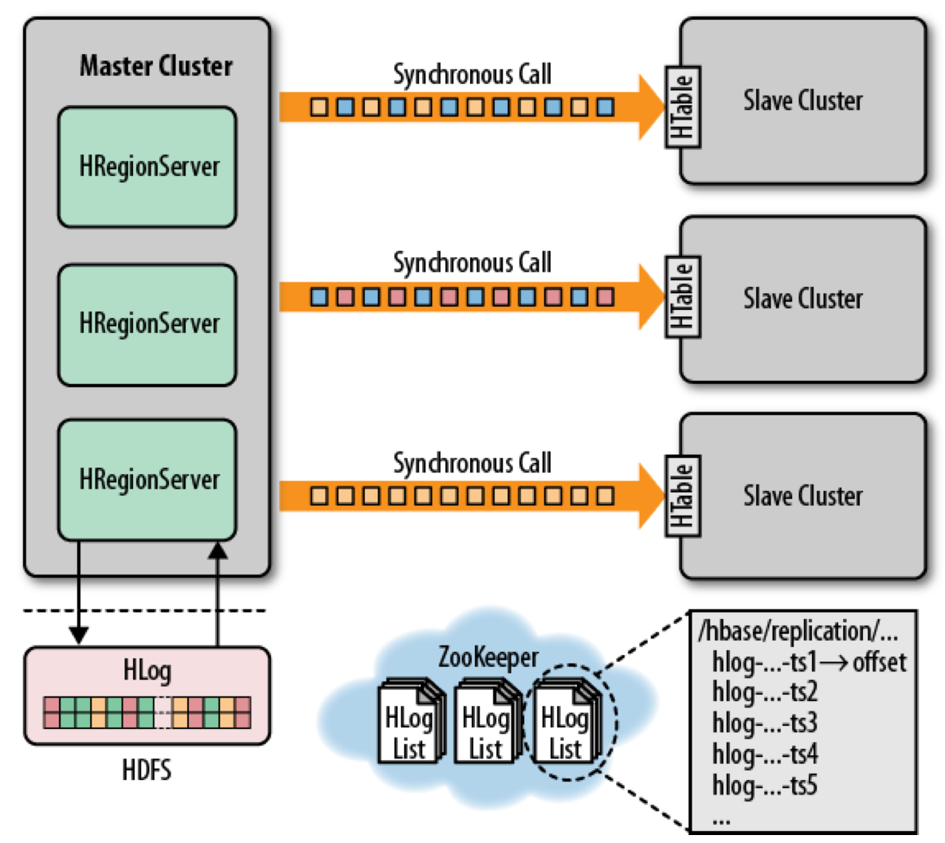
Hadoop/HBase的优化
高可用性
跨集群Per-Table/CF的Replication实现
ColumnFamily, Replication_Scope=1
PeerThread:
读取被标记的WALEdit, replicate到peer集群

Slide 6
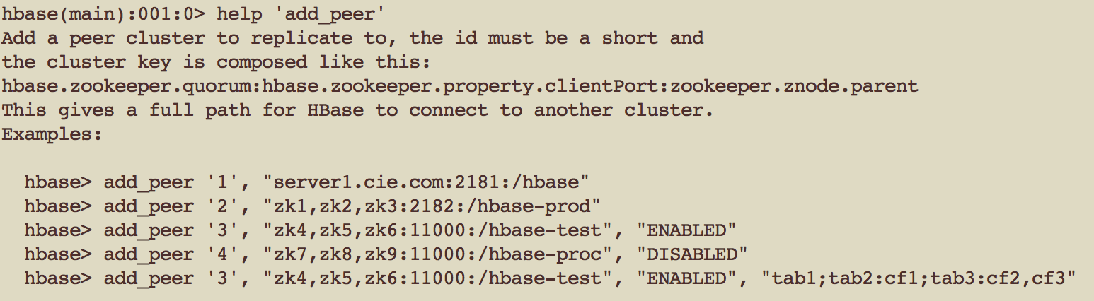
Hadoop/HBase的优化
跨集群Per-Table的Replication实现
扩展add_peer命令
PeerThread: 记录住需要replication的Table/CF
https://issues.apache.org/jira/browse/HBASE-8751

Slide 7
Hadoop/HBase的优化
性能优化：提升HBase写的Throughput
HLog旧写模型
WriteHandler
WriteHandler
……
……
WriteHandler
WALEdit
WALEdit
WALEdit
Local Append Buffer
WriteHandler之间抢锁恶性竞争
WriteHandler : Write to HDFS
WriteHandler : Sync HDFS

Slide 8
Hadoop/HBase的优化
提升HBase写的Throughput
HLog新写模型
WriteHandler:
txid_0
WriteHandler:
txid_1
……
……
WriteHandler:
txid_n
WALEdit
WALEdit
WALEdit
Local Append Buffer
AsyncWriter: Write to HDFS
Notify with txid
Write 和Sync Hdfs由单独线程完成，无锁竞争
Notify with maxTxid
AsyncFlusher: Sync HDFS
Notify with maxTxid
Notify with maxTxid
AsyncNotifier: Notify all WriteHanders

Slide 9
Hadoop/HBase的优化
性能对比
单region server
5台region server
https://issues.apache.org/jira/browse/HBASE-8755
RowSize | Throughput(旧) | Latency(旧) | Throughput(新) | Latency(新)
2000 | 11000 | 37(ms) | 23000 | 17(ms)
1000 | 12000 | 32(ms) | 32000 | 13(ms)
500 | 13000 | 30(ms) | 34000 | 12(ms)
RowSize | Throughput(旧) | Latency(旧) | Throughput(新) | Latency(新)
2000 | 20000 | 30(ms) | 36000 | 17(ms)
1000 | 21000 | 29(ms) | 54000 | 11(ms)
500 | 22000 | 28(ms) | 65000 | 9(ms)

Slide 10
Hadoop/HBase的优化
特性扩展：ReverseScan
需求：按照Rowkey反向扫描返回结果
Scan语义: [startKey, stopKey), startKey < stopKey
Min
row₁: v₁₁
row₂: v₂₁
row₃: v₃₁
row₁: v₁₂
row₂: v₂₂
row₃: v₃₂
row₄: v₄₁
row₅: v₅₁
row₆: v₆₁
row₄: v₄₂
row₅: v₅₂
row₆: v₆₂
……
……
……
……
MemStore
StoreFile_1
StoreFile_n

Slide 11
Hadoop/HBase的优化
ReverseScan
[startKey, stopKey), startKey > stopKey
性能比正向Scan差30%左右，多做一些seek
https://issues.apache.org/jira/browse/HBASE-4811
Max
反向seek到前一行行首
row₁: v₁₁
row₂: v₂₁
row₃: v₃₁
row₁: v₁₂
row₂: v₂₂
row₃: v₃₂
SeekBefore
row₄: v₄₁
row₅: v₅₁
row₆: v₆₁
row₄: v₄₂
row₅: v₅₂
row₆: v₆₂
……
……
……
……
MemStore
StoreFile_1
StoreFile_n

Slide 12
Hadoop/HBase的优化
高可用性
Pipeline重建时可能发生checksum重复写 [Hdfs]
HBase不停写服务重启Hdfs
安全
开启Kerberos安装认证、ACL控制 [Hadoop]
HBase / Hdfs / Zookeeper / Yarn
修改Principal名字规则
name/fqdn@realm => name/hadoop@realm
Hdfs增加了不同于fsowner的admin
Krb5文件单独配置

Slide 13
Hadoop/HBase的优化
优化
HBase
优化HFile中BlockIndexKey的大小
取datablock的第一个key作为block index的key
[abc, bcd], [efg, xyz]
efg => e
OpenScanner时对HFile进行并行seek
修正HBase删除语义
Timestamp被业务借用
当前的Delete可能删除掉将来的Put
使用mvcc判断Delete/Put之间的顺序
局部二级索引
数据以用户为中心，不会跨用户访问
索引数据与原数据存储在同一张表里
确保同一用户的索引数据、原数据在同一个region中
更新时保证原数据行和索引行的事务性

Slide 14
Hadoop/HBase的优化
优化
Hdfs Client pipeline恢复时，尝试reuse以前失败过的datanode
日志接入等业务长时间运行Hdfs Client
集群负载大，datanode经常重启
Hdfs Client 保存了失败的datanode列表
N个节点的hdfs集群，如果有N-2个datanode失败，client会失败
加入失败的datanode过期时间
Mapreduce / Yarn
引入Cpu维度的调度
只用Memory调度可能导致cpu过于繁忙影响其它进程
引入Cpu维度调度后可能导致Mapreduce调度死锁的问题
历史日志分析，反馈用户参数调优，优化集群利用率
Yarn追踪Job运行过程的内存开销、GC时间、CPU利用等
易维护
Hdfs quota 管理
Minos:集群级别的自动化发布和监控系统 [Hadoop]

Slide 15
Hadoop/HBase的优化
TODO
HBase
自适应compact
多租户吞吐量控制
全局二级索引
冷热数据分离
Hdfs
Nameservice + zk 确定Active namenode
磁盘热插拔
Checksum Inline
Mapreduce
性能优化对比
Yarn
统一资源管理平台
多种离线计算框架: spark, storm….

Slide 16
Minos:集群自动化发布和监控系统
目标
集群易配置、自动化部署和监控
管理Hadoop集群：hbase/hdfs/zookeeper/yarn的统一方案
参考方案
Hadoop原生脚本
大部分是进程级管理
需要较多手工工作，自动化不足，无监控
Cloudera Manager
功能强大，为Hadoop Ecosystem定制
缺乏灵活的包版本管理，方便用官方发布包，不方便开发团队
安装成系统服务，单机无法部署多版本/多服务
商业软件，不开源，无法定制/改进
Apache Ambari
Hortonworks主导的开源实现
特点类似，目前还不成熟
大厂通用方案
MS Autopilot , Google Borg, Tencent Torca

Slide 17
Minos:集群自动化发布和监控系统
Minos的集群描述
参考Borg的任务描述
Service (cluster)
hbase/dptst-example,
hdfs/dptst-example
Job
hbase: master, regionserver
hdfs: jornalnode, namenode, zkfc, datanode
Task
regionserver / 0 : 10.2.201.14:11100
datanode / 0 : 10.2.201.11:11400

Slide 18
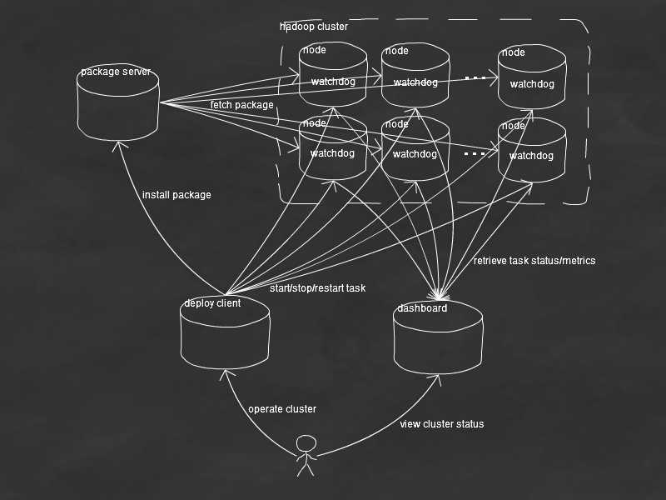
Minos:集群自动化发布和监控系统
Minos架构
Supervisord
tank
安装程序和配置文件包到package server
操作集群：
Bootstrap/start/stop/..
owl
指标收集和监控

Slide 19
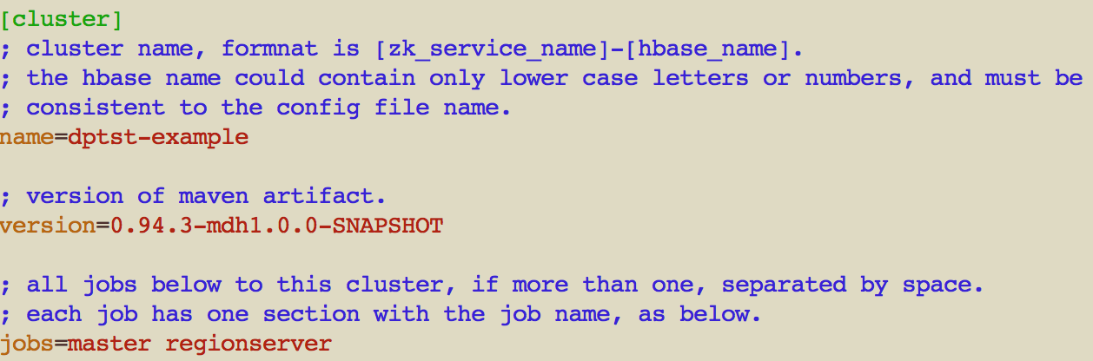
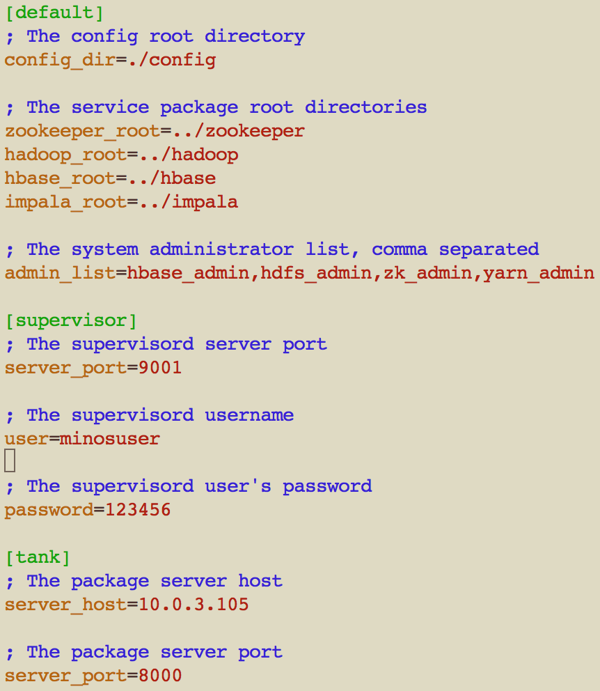
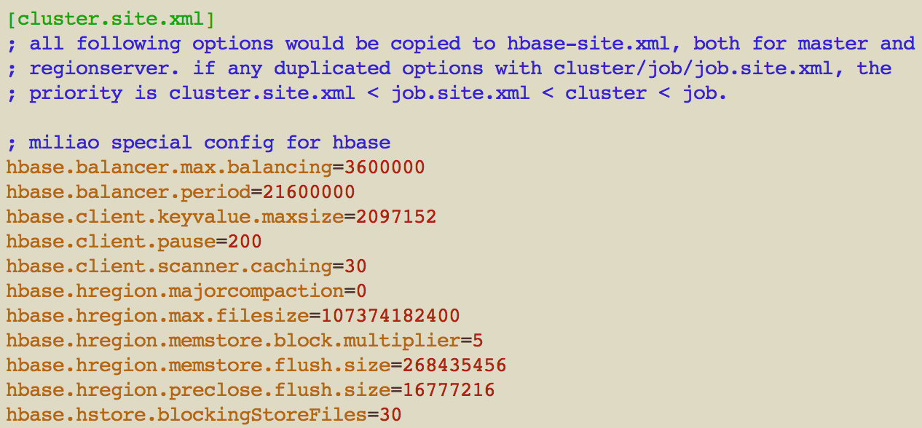
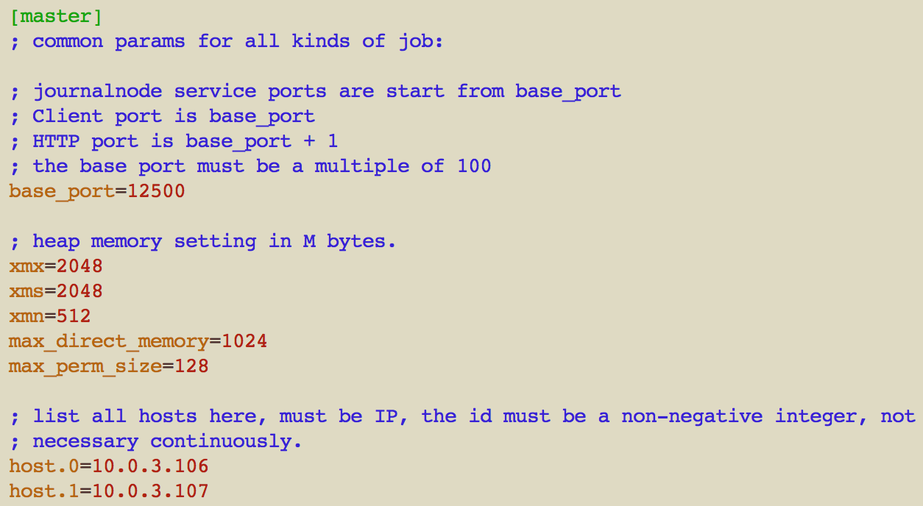
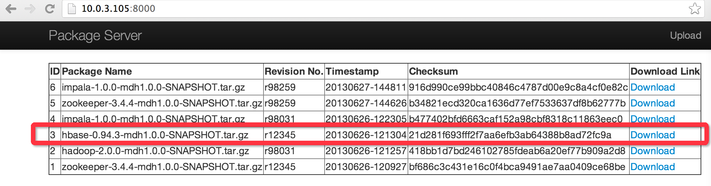
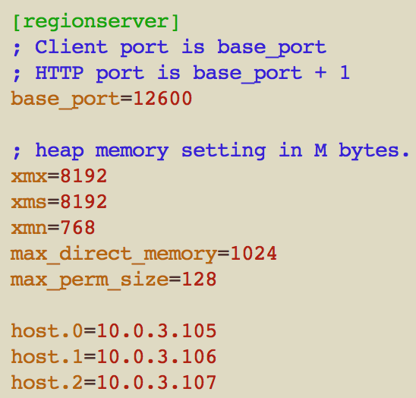
Minos:集群自动化发布和监控系统
安装发布HBase服务为例
Install package
设置源代码目录
deploy.cfg
HBase cluster配置
hbase-dptst-example.cfg
Service/Job/Task
发布到tank
./deploy.py install hbase dptst-example

Slide 20
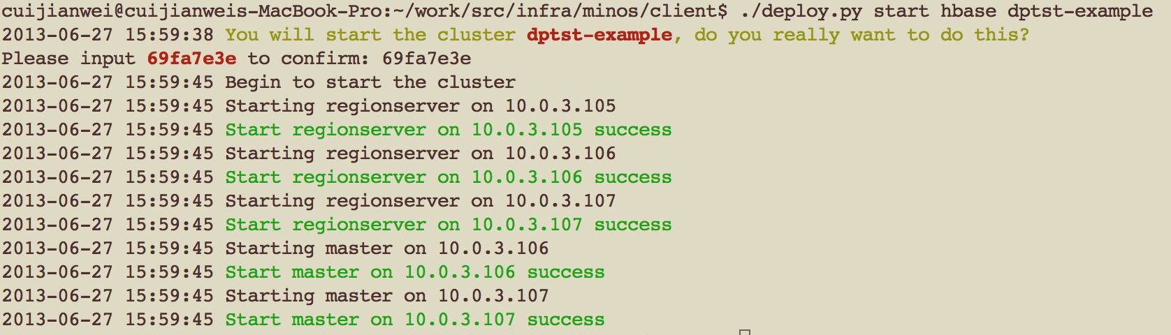
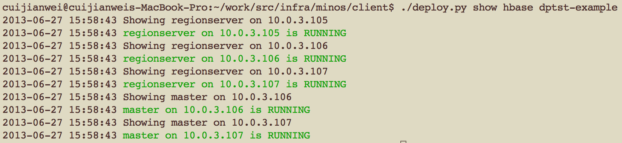
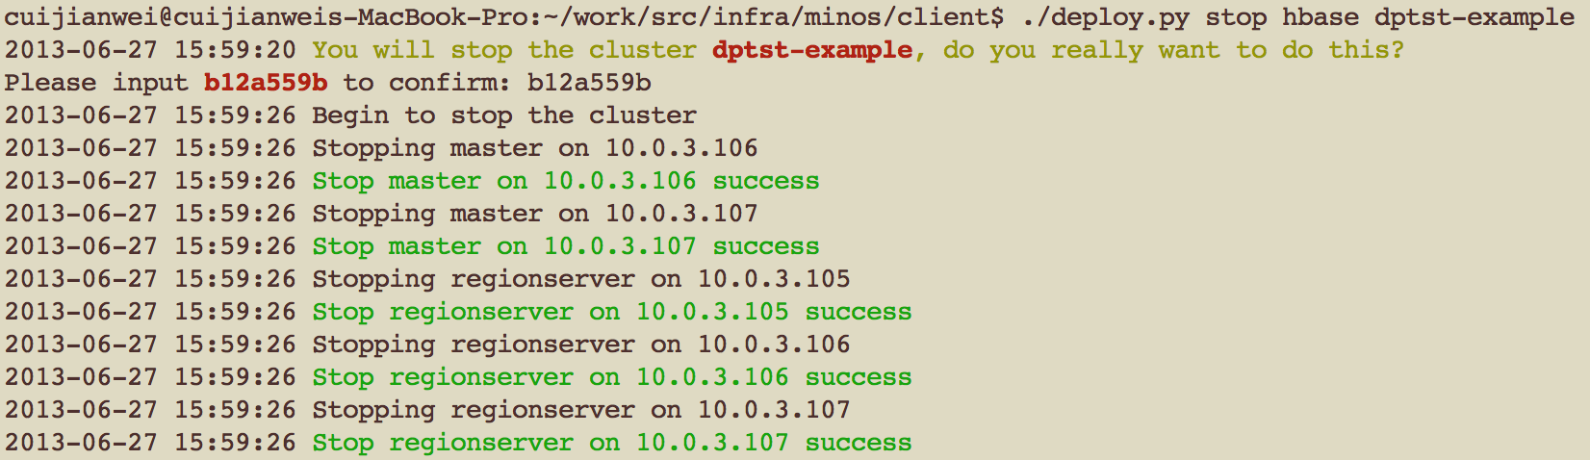
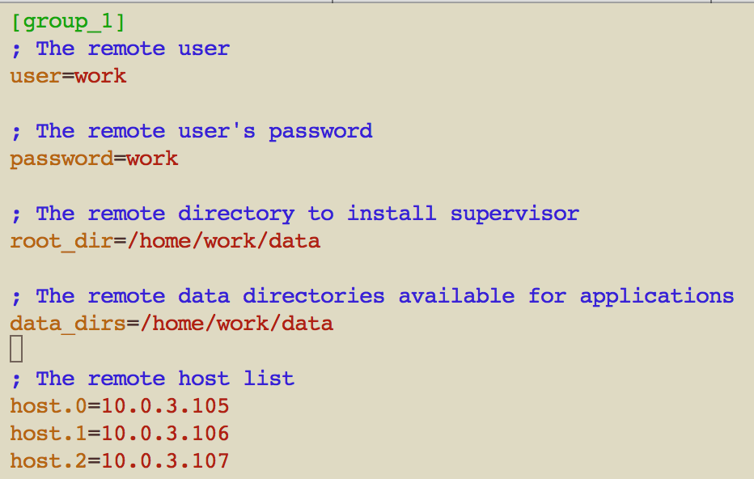
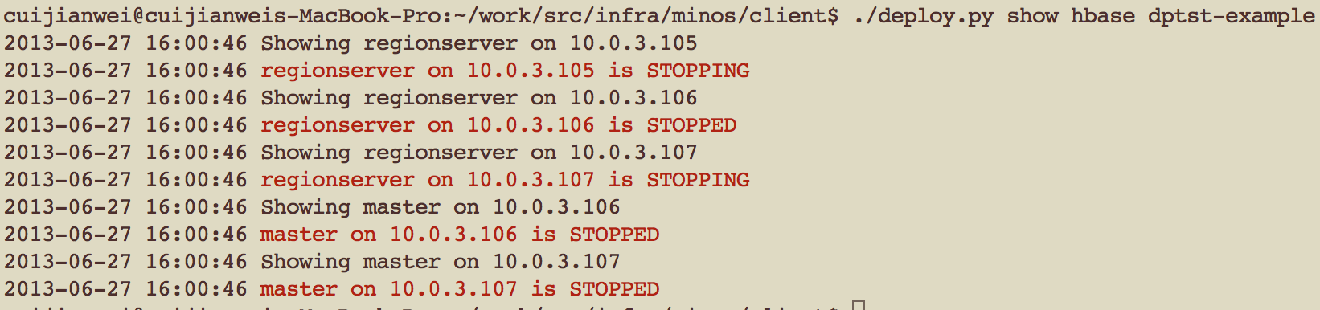
Minos:集群自动化发布和监控系统
安装发布HBase服务为例
Bootstrap/Start/Show/Stop/Restart/cleanup
./deploy.py hbase dptst-example
show
stop
start
bootstrap

Slide 21
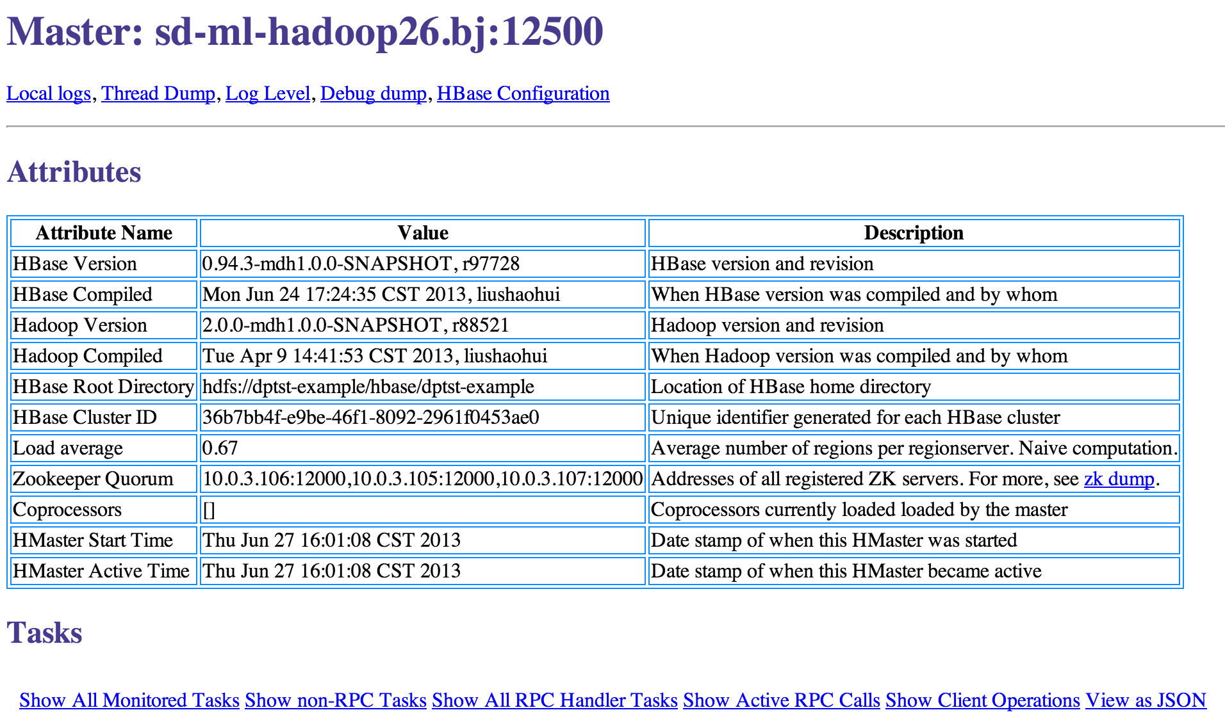
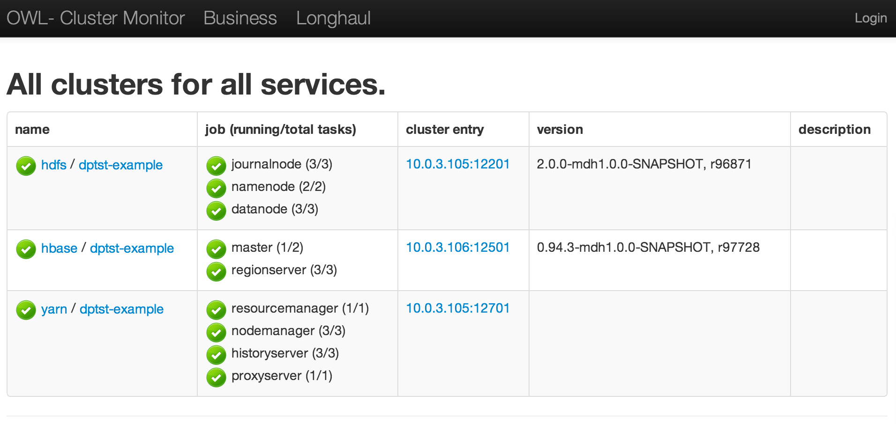
Minos:集群自动化发布和监控系统
安装发布HBase服务为例
集群监控supervised / owl

Slide 22
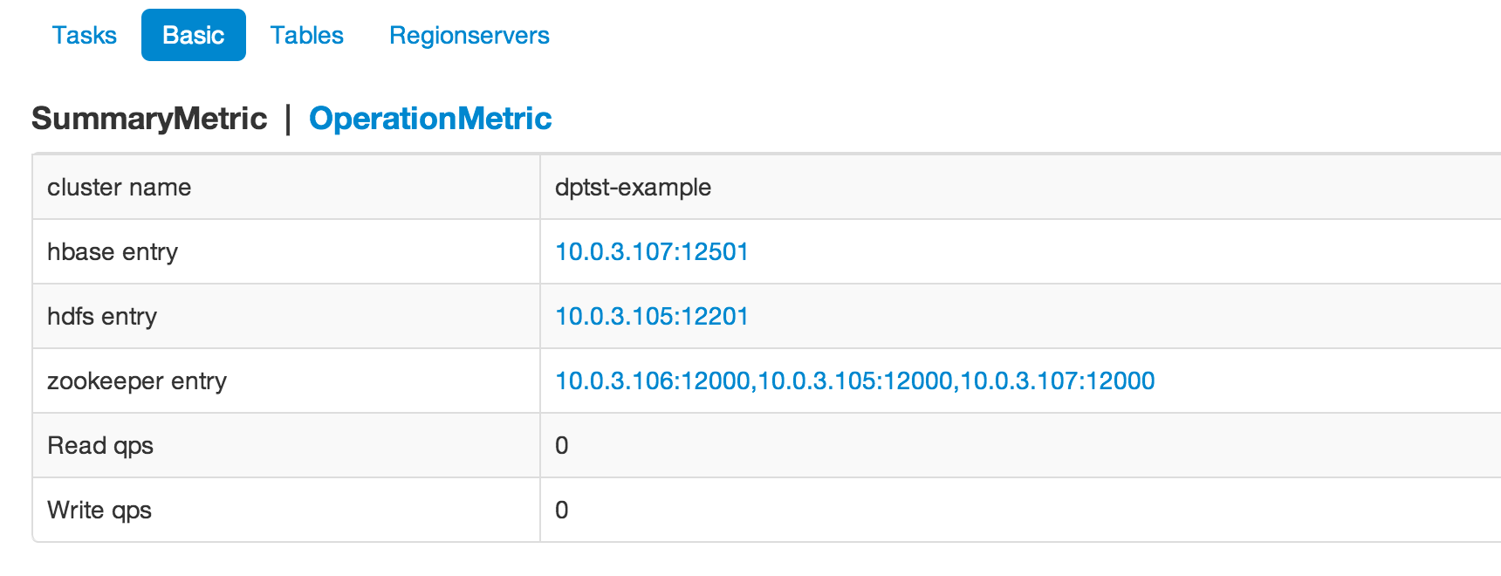
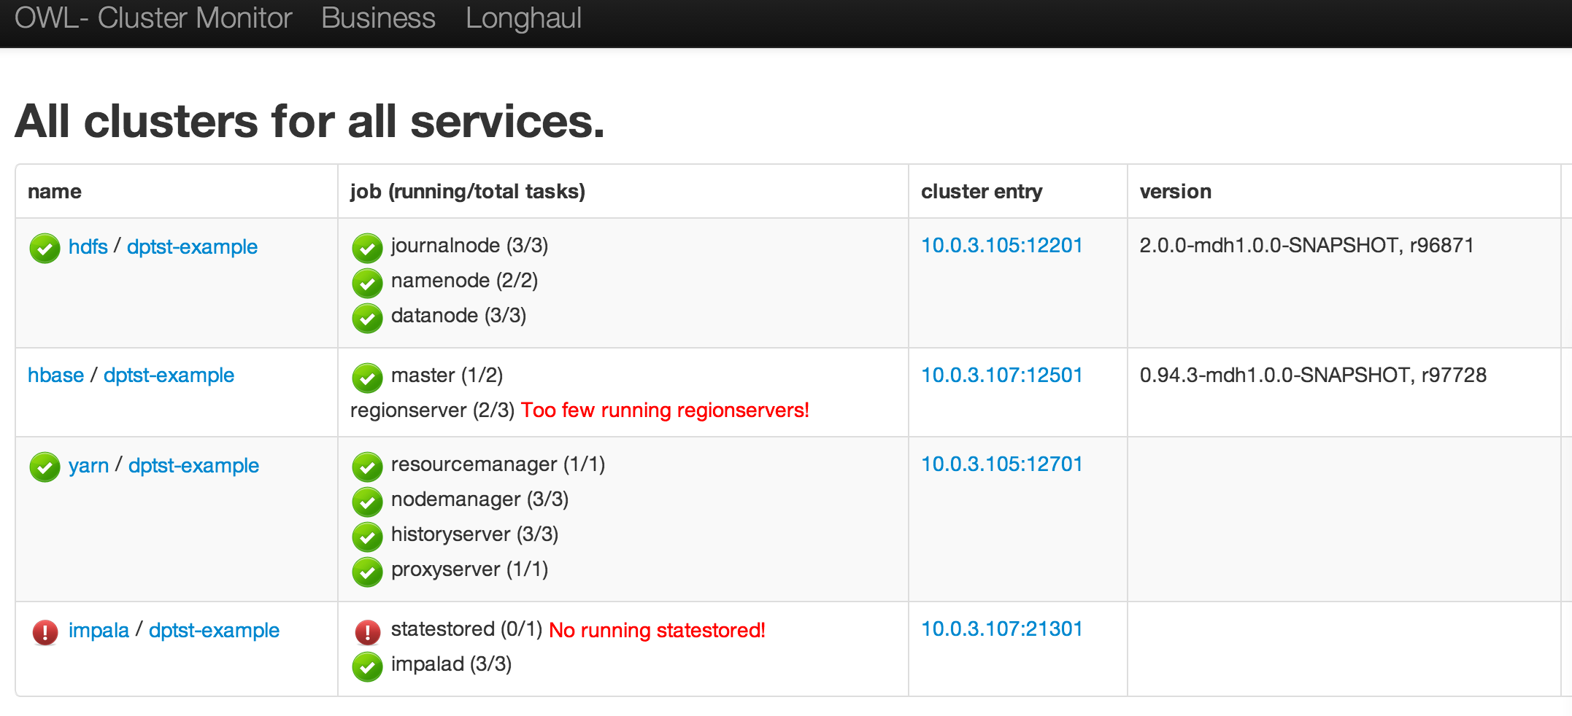
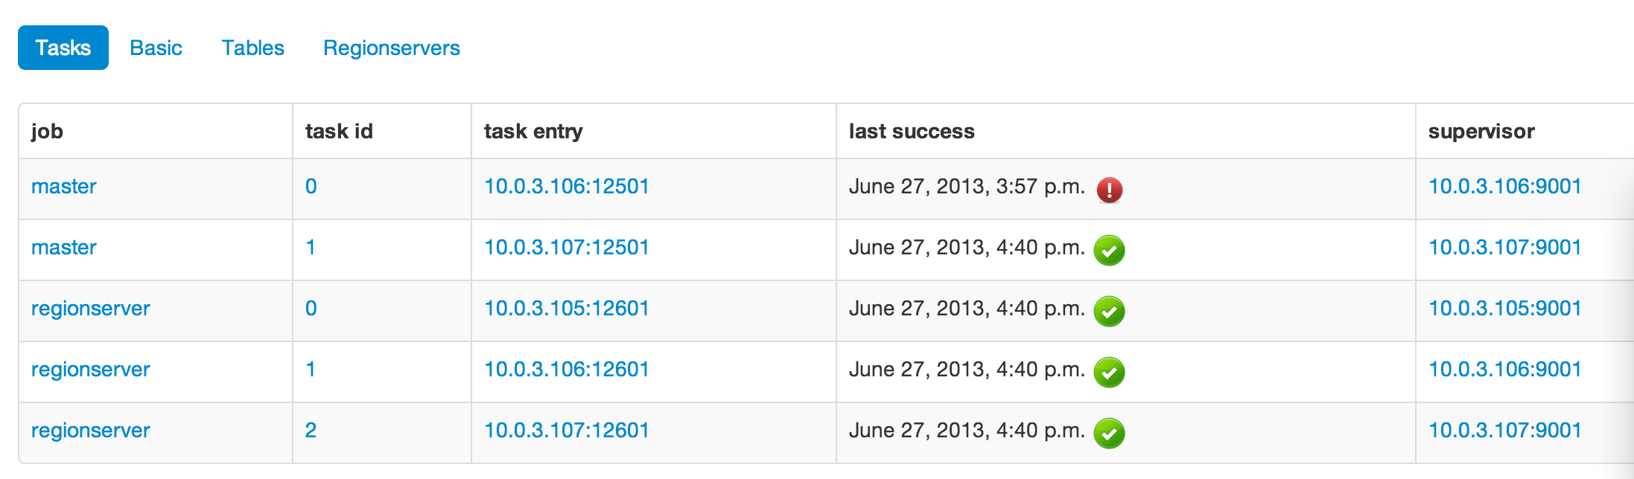
Minos:集群自动化发布和监控系统
安装发布HBase服务为例
集群监控supervised / owl

Slide 23
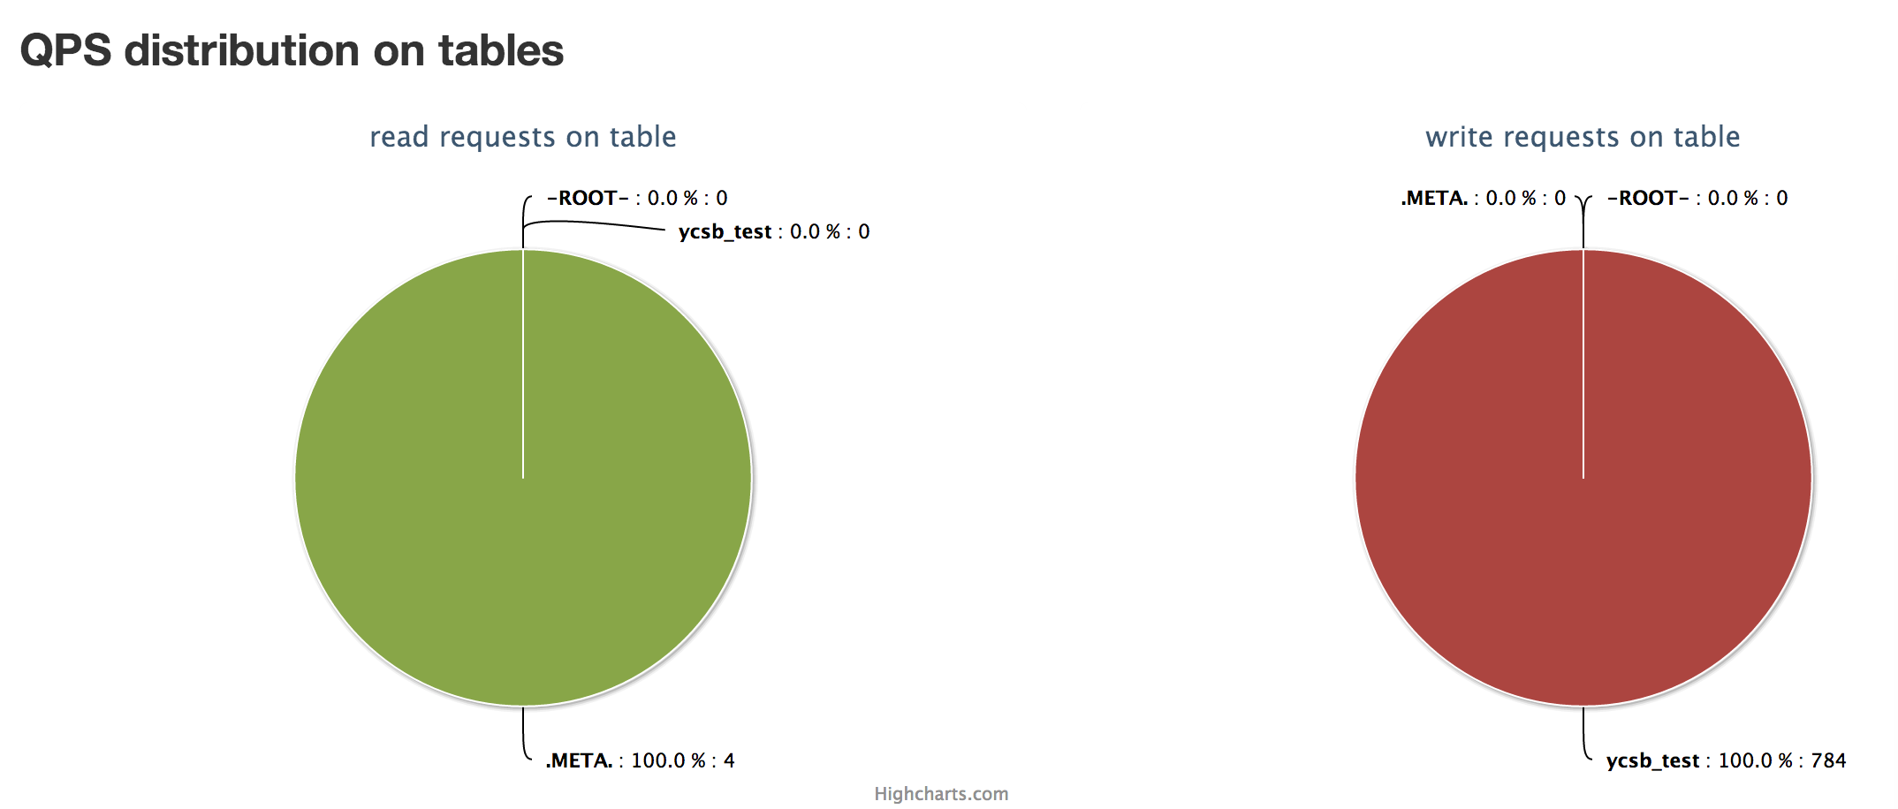
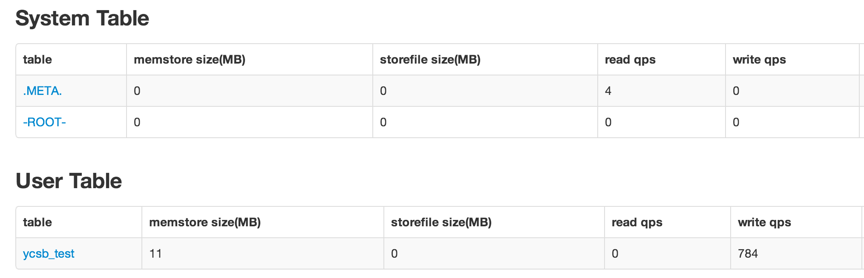
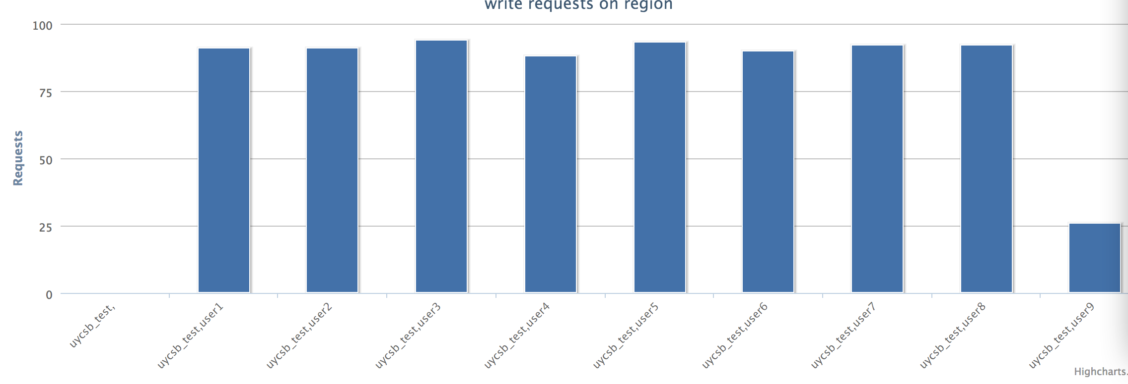
Minos:集群自动化发布和监控系统
集群监控supervised / owl
Table级监控

Slide 24
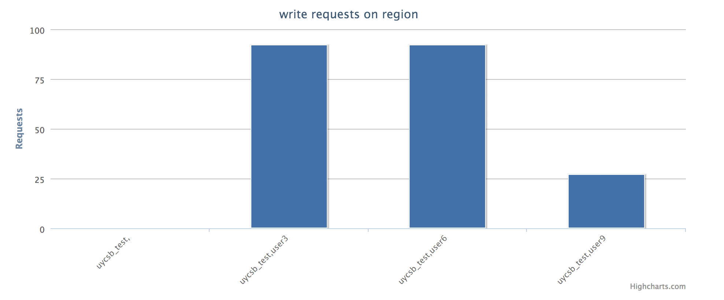
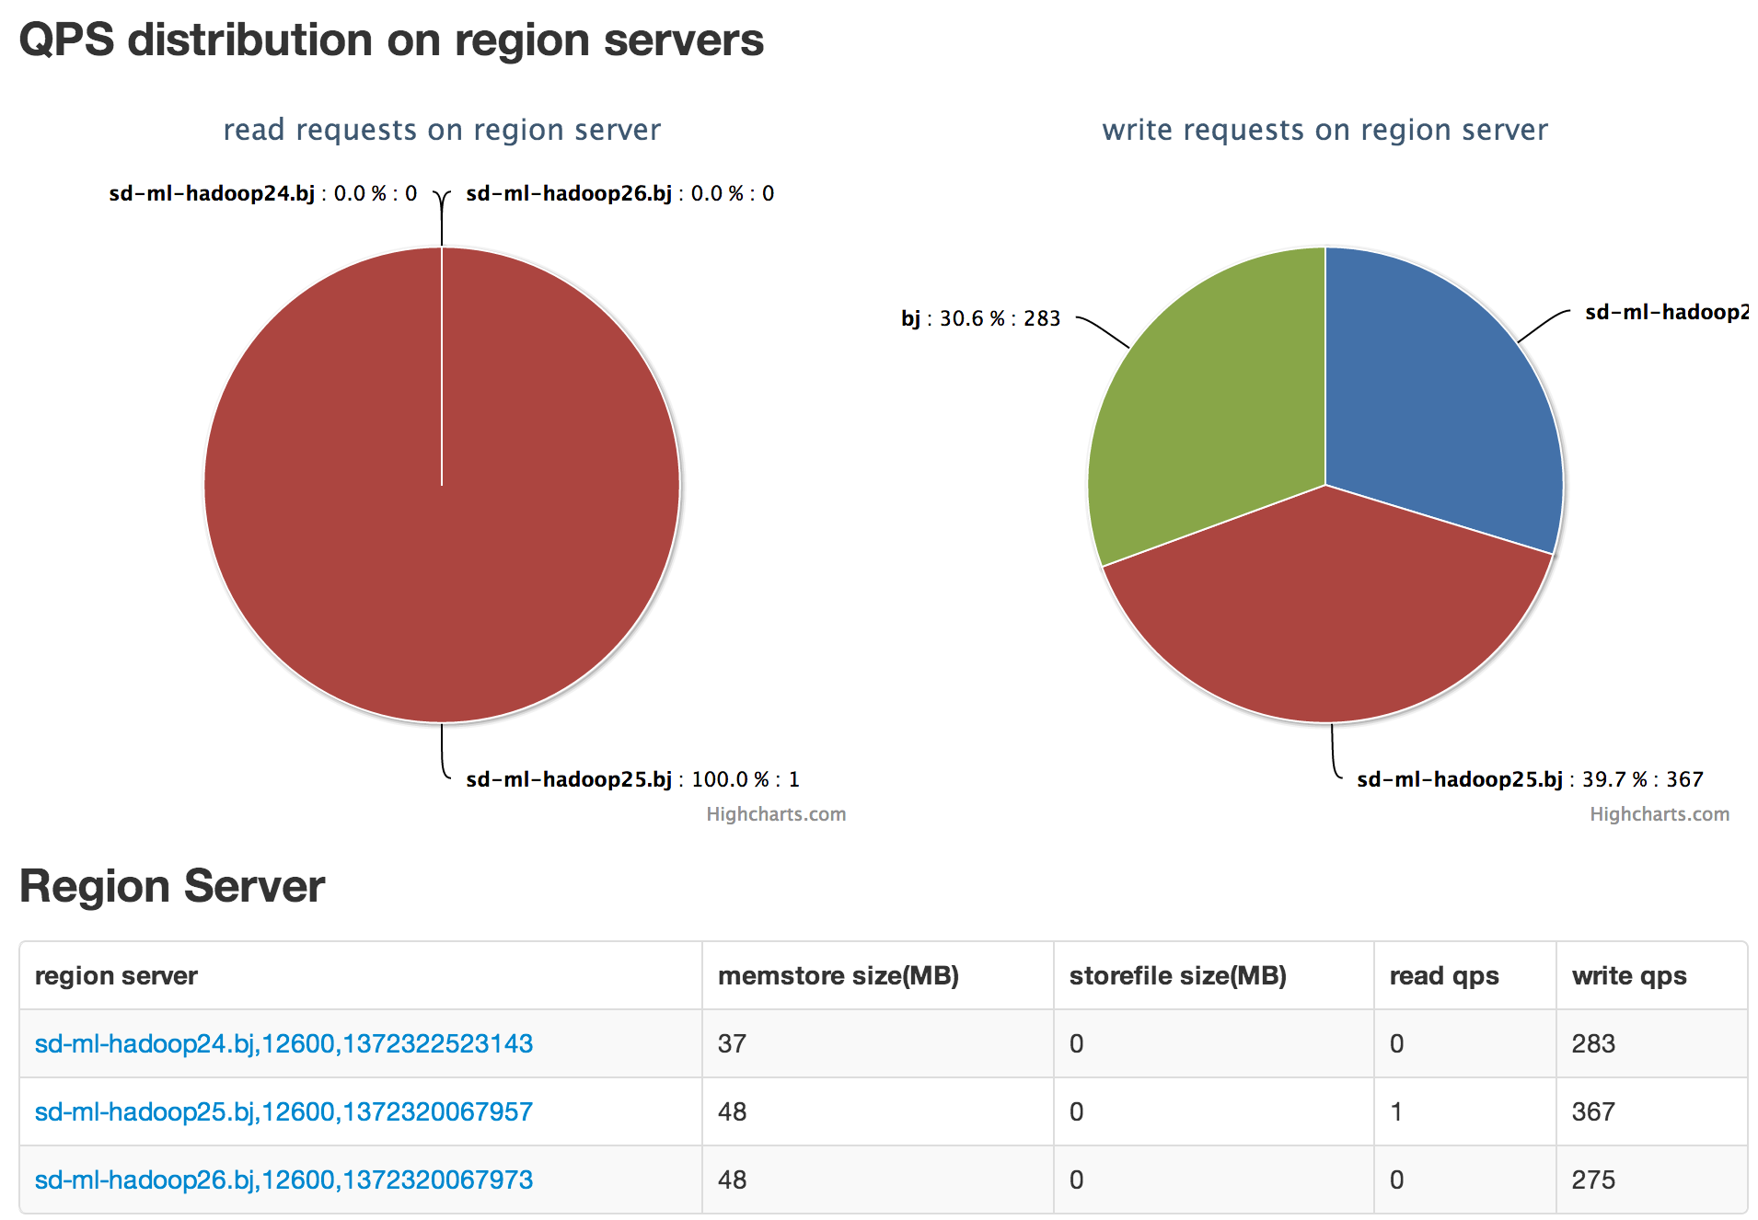
Minos:集群自动化发布和监控系统
集群监控supervised / owl
RegionServer级监控

Slide 25
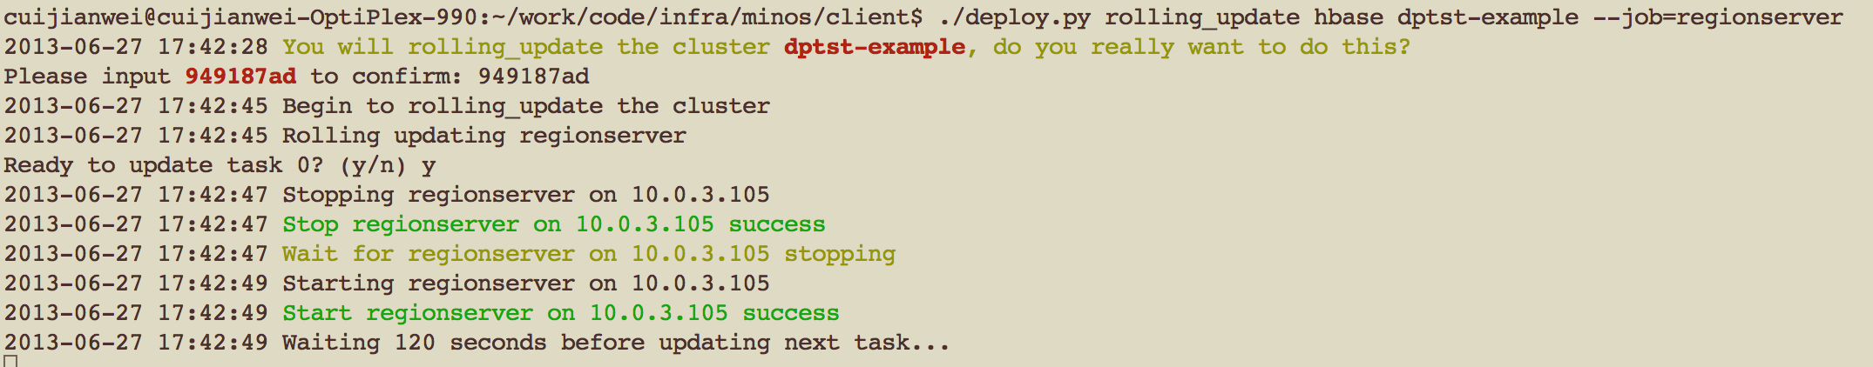
Minos:集群自动化发布和监控系统
安装发布HBase服务为例
Job级别的操作
./deploy.py stop hbase dptst-example –job=regionserver –task=0
Rolling update
./deploy.py rolling_update hbase dptst-example –job=regionserver

Slide 26

Minos:集群自动化发布和监控系统
Github开源
https://github.com/xiaomi/minos

Slide 27

Q/A
cuijianwei@xiaomi.com (崔建伟)
Jianweicui : http://weibo.com/u/2694474163

